Slide 1
과목_학년학기_단원 | suhi_h_0402_03
차시명 | 01 단원 도입
파일명 | suhi_h_0402_03_0001
검토 | 담당
수학팀 | 오승태
문서 HISTORY
번호 | 버전 | 문서 작성일 | 내용 비고 | 작성자 (내선번호) | 검토자
1 | V 1.0 | 2022.06.08 | 문서 발생 | 김범수
2 | V 2.0 | 2022.06.22 | 1차 수정 | 오승태
3 | V 2.0 | 2022.06.23 | 2차 검토 |  | 김예림
4
5
6
7
8
9
10
11

Slide 2
학습 단계 | 파일명 | 페이지 정보 | 프레임 수 | 자료 형태 (동영상, 애니메이션, 노래)
 | suhi_h_0402_03_0001.html | 수학 익힘 38~39쪽 | 1 | Html5
총 프레임 수 |  |  | 1

Slide 3
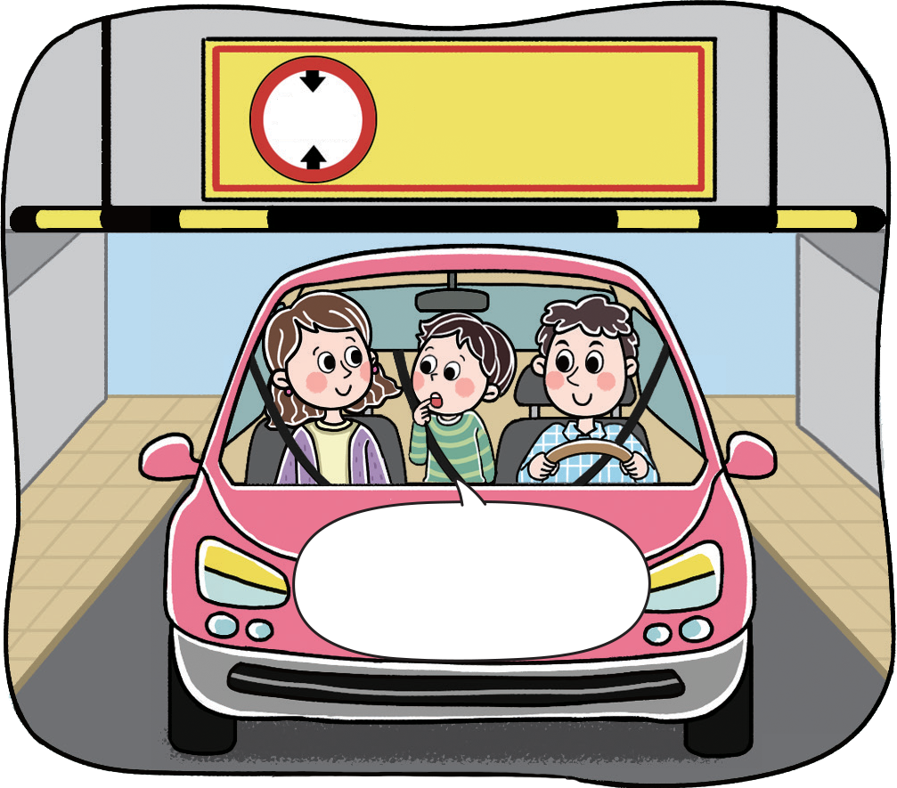



Θ Description & Function
그림
1
2
3
4
말풍선 소스
2. 이너 버튼(페이지 4개)
2.3 m
제한 높이
2.3 m
제한 높이 2.3 m가
무슨 뜻이에요?
#1
#2
삽화 파일명 | 3_0_1_1.png / 이미지 내 텍스트 새로 써주세요. 3_002_2015개정\수학 4-2 지도서\app\resource\contents_sub\lesson03\ops\3\images\3_0

Slide 4
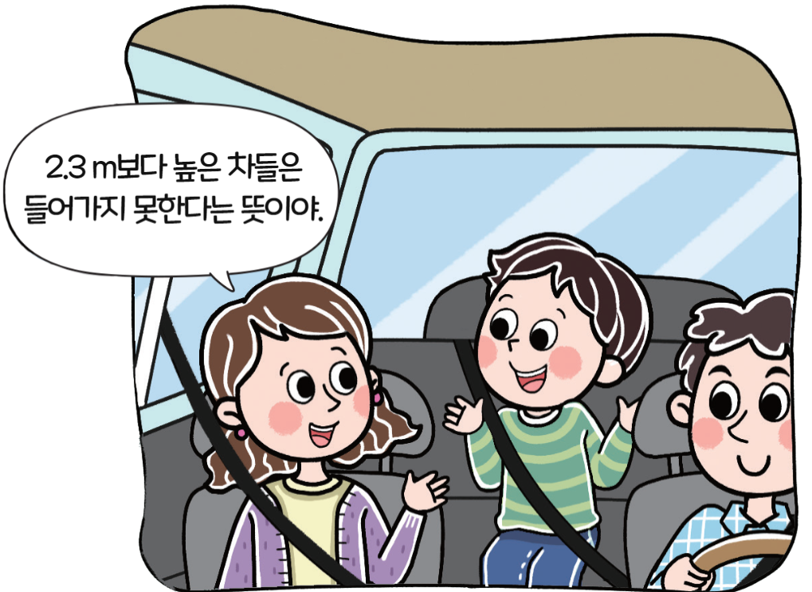

Θ Description & Function
단원 도입 │ 38~39쪽
그림
1
2
3
4
2.3 m보다 높은 차들은
들어가지 못한다는 뜻이야.
2.3 m보다 높은 차들은
들어가지 못한다는 뜻이야.
삽화 파일명 | 3_0_1_2.png 3_002_2015개정\수학 4-2 지도서\app\resource\contents_sub\lesson03\ops\3\images\3_0

Slide 5
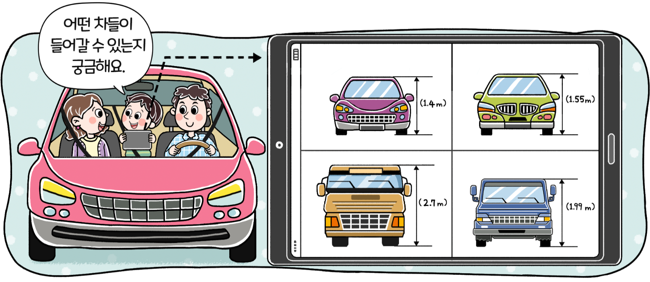
Θ Description & Function
단원 도입 │ 38~39쪽
그림
1
2
3
4
어떤 차들이
들어갈 수 있는지 궁금해요.
어떤 차들이
들어갈 수 있는지
궁금해요.
(1.4 m)
(1.55 m)
(2.7 m)
(1.99 m)
삽화 파일명 | 3_0_1_3.png / 이미지 내 텍스트 새로 써주세요. 3_002_2015개정\수학 4-2 지도서\app\resource\contents_sub\lesson03\ops\3\images\3_0

Slide 6
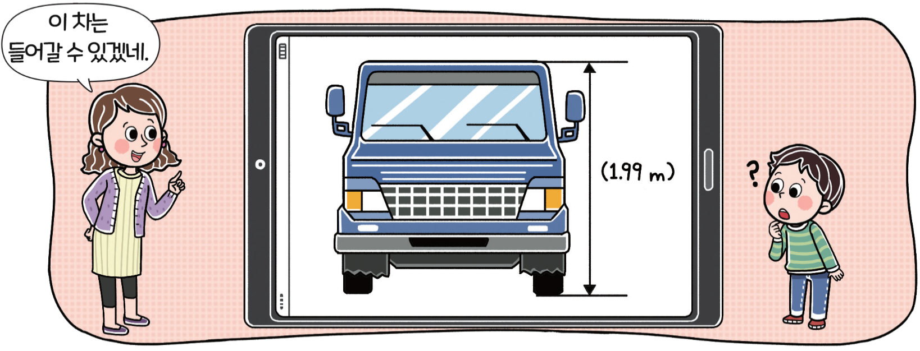

Θ Description & Function
단원 도입 │ 38~39쪽
그림
1
2
3
4
이 차는
들어갈 수 있겠네.
이 차는
들어갈 수 있겠네.
(1.99 m)
삽화 파일명 | 3_0_1_4.png / 이미지 내 텍스트 새로 써주세요. 3_002_2015개정\수학 4-2 지도서\app\resource\contents_sub\lesson03\ops\3\images\3_0

Slide 7

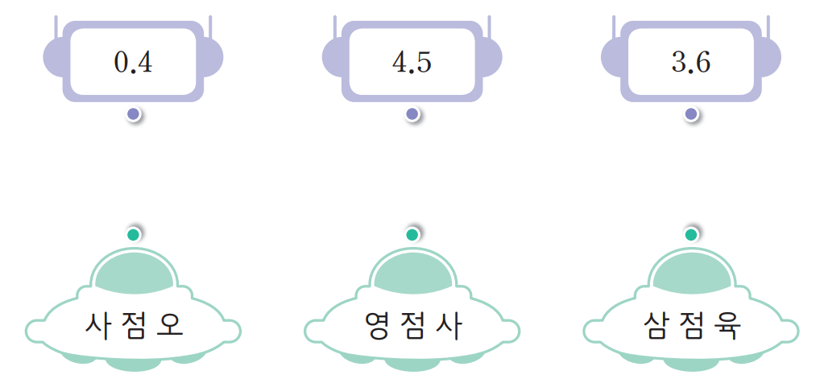


Θ Description & Function
단원 도입 │ 38~39쪽
그림
1
2
3
4
1. 지시문 약물
- 볼드 : 드래그, 연결
2. 드래그해서 선 잇기 기능
3. 풀이 확인 버튼(다음 슬라이드)
4. 답 칸 클릭하면 답 나타남. 정답 확인 버튼은 정답 가리기로 토글 됨.
관계있는 것끼리 선으로 이어 보세요.
#1
점을 드래그하여 옳은 답과 연결하세요.
i
0.4
4.5
3.6
#2
사 점 오
영 점 사
삼 점 육
#4
#3
삽화 파일명 | 3_0_2.svg / 이미지 내 텍스트 새로 써주세요. 3_002_2015개정\수학 4-2 지도서\app\resource\contents_sub\lesson03\ops\3\images\3_0

Slide 8
Θ Description & Function
단원 도입 │ 38~39쪽
그림
1
2
3
4
[풀이 확인 버튼 클릭 시 나타나는 화면]
관계있는 것끼리 선으로 이어 보세요.
점을 드래그하여 옳은 답과 연결하세요.
i
0.4
4.5
3.6
풀이
0.4는 영 점 사라고 읽습니다.
4.5는 사 점 오라고 읽습니다.
사 점 오
영 점 사
삼 점 육
3.6은 삼 점 육이라고 읽습니다.

Slide 9



Θ Description & Function
단원 도입 │ 38~39쪽
그림
1
2
3
4
1. 풀이 확인 팝업창(다음 슬라이드)
2. 답 칸 클릭하면 답 나타남. 정답 확인 버튼은 정답 가리기로 토글 됨.
안에 알맞은 소수를 써넣으세요.
0
1
2
3
0.7
1.2
2.3
#1
#2
삽화 파일명 | 3_0_3.svg / 이미지 내 텍스트 새로 써주세요. 3_002_2015개정\수학 4-2 지도서\app\resource\contents_sub\lesson03\ops\3\images\3_0

Slide 10
Θ Description & Function
단원 도입 │ 38~39쪽
그림
1
2
3
4
< 풀이 확인 클릭 시 나타나는 화면>
안에 알맞은 소수를 써넣으세요.
0
1
2
3
풀이
수직선에서 눈금 한 칸은 0.1이므로
0에서 오른쪽으로 7칸 간 곳은 0.7,
1에서 오른쪽으로 2칸 간 곳은 1.2,
2에서 오른쪽으로 3칸 간 곳은 2.3입니다.
0.7
1.2
2.3

Slide 11

Θ Description & Function
단원 도입 │ 38~39쪽
그림
1
2
3
4
1. 답 칸 클릭하면 답 나타남. 정답 확인 버튼은 정답 가리기로 토글 됨.
안에 알맞은 수를 써넣으세요.
0.7은 0.1이 개입니다.
7
3.4는 0.1이 개입니다.
34
0.1이 4개이면 입니다.
0.4
0.1이 15개이면 입니다.
1.5
#1

Slide 12




Θ Description & Function
단원 도입 │ 38~39쪽
그림
1
2
3
4
1. 풀이 확인 팝업창(다음 슬라이드)
2. 답 칸 클릭하면 답 나타남. 정답 확인 버튼은 정답 가리기로 토글 됨.
크기를 비교하여 큰 수부터 차례대로 기호를 써 보세요.
㉠ 0.3
㉡ 3.6
㉢ 0.9
,
,
#1
#2

Slide 13

Θ Description & Function
단원 도입 │ 38~39쪽
그림
1
2
3
4
< 풀이 확인 클릭 시 나타나는 화면>
크기를 비교하여 큰 수부터 차례대로 기호를 써 보세요.
㉠ 0.3
㉡ 3.6
㉢ 0.9
풀이
소수점을 기준으로 왼쪽에 있는 수의 크기가 큰 쪽이 더 큽니다. 소수점을 기준으로 왼쪽에 있는 수의 크기가 같으면 소수점을 기준으로 오른쪽에 있는 수의 크기가 큰 쪽이 더 큽니다.
큰 수부터 차례대로 기호를 쓰면 ㉡, ㉢, ㉠입니다.
㉡, ㉢, ㉠
,
,

